Slide 1
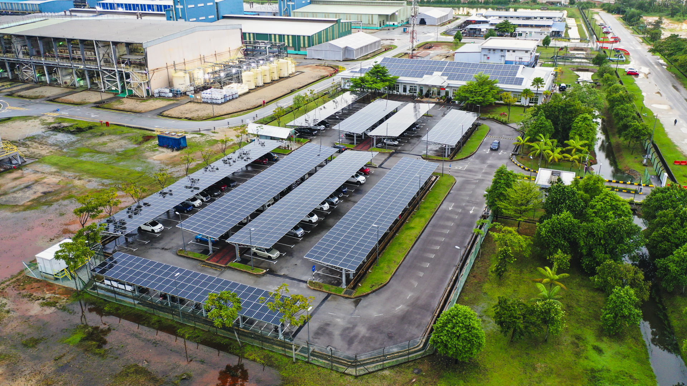
莱纳斯稀土最新进展
厦门, 2026.05.14

Slide 2
免责声明
本演示文稿由莱纳斯稀土有限公司（ABN 27 009 066 648，简称“莱纳斯”或“公司”）编制。文稿内容只涵盖了莱纳斯及其子公司（合称“莱纳斯集团”）的概括性信息，并非完整文件，也不包括股东或潜在投资者决定是否买卖莱纳斯股票所需要的全部信息。阅读本文件时，建议您同时参考莱纳斯集团在澳大利亚证券交易所（ASX）发布的其它定期或持续披露公告（可访问 www.asx.com.au 查询）。本文件不是澳大利亚《2001年公司法》定义的招股说明书或产品披露声明，且尚未提交至澳大利亚证券和投资委员会（ASIC）。
非投资或金融产品建议
本演示文稿仅供信息参考，不构成任何金融或投资建议，也并非买入莱纳斯股票的推荐。本文件的编制未考虑个人投资目标、财务状况或特定需求。在做投资决策之前，投资者应结合自身的目标、财务状况和需求判断信息的适用性，并建议您根据所在地的法律要求，向专业人士咨询财务、法律及税务方面的意见。莱纳斯未持有提供金融产品建议的牌照，因此无法就自身股票提供投资建议。另外，购买莱纳斯股票不适用于冷静期，一旦成交不能随意撤销。
财务数据
除非另有说明，所有货币单位均为澳元（A$），财务数据为截至2025年12月31日的半年度数据。本文件包含的任何备考历史财务数据，不适用美国证券交易委员会S-X条例第11条的规定。
市场与行业数据
本演示文稿中的部分市场及行业数据，引用自第三方（包括行业刊物或公开出版物）的研究、调查或尽职调查报告。莱纳斯、其代表及顾问未对这些数据进行独立核实，建议参考原始出处以获取更多信息。
前瞻性陈述提示
本演示文稿包含某些“前瞻性陈述”，这些陈述基于管理层当前的信念、假设和预期，以及管理层目前掌握的信息。根据相关司法管辖区证券法的定义，凡使用“预期”、“可能”、“应该”、“可以”、“或许”、“将”、“旨在”、“打算”、“拟”、“相信”、“意见”、“考虑”、“预测”、“计划”、“情景”、“预计”、“展望”、“指导”、“预测”、“目标”、“估计”等词语及类似表达，均旨在识别前瞻性陈述。对未来收益、财务状况及业绩的指示和指引，同样属于前瞻性陈述。这些前瞻性陈述包括：莱纳斯对未来财务及运营业绩的预期；管理层的计划、目标和战略；对行业和市场的判断；对净资产增值、每股收益增长和单位成本下降的预期；以及本次发售的时间表、结果和收益预期。本文件中的预测、看法和估算，都基于当前的假设和不确定因素，这些因素随时可能变化，恕不另行通知。市场和行业趋势的判断也是如此，只是基于对今天市场状况的理解。因此，实际结果很可能与这些预测存在重大差异。
强烈提醒您：别太依赖这些前瞻性陈述。这份演示文稿里的所有预测、看法和估算，只代表我们今天（即该演示文稿发布日）的观点。它们都建立在某些假设和不确定因素之上，这些假设和因素随时可能变化，我们不会专门通知。市场趋势、行业预测、业绩指引等等，也都是同理。这些陈述不是未来业绩的保证，涉及诸多风险和不确定因素，其中许多超出莱纳斯的控制范围。此外，这些陈述还可能包含主观判断和对未来事件的假设，这些判断和假设可能对，也可能错。这些前瞻性陈述还隐含了一个前提：莱纳斯的业务战略会成功。但这些战略能不能成，取决于很多我们控制不了的事情。我们无法保证任何战略一定有效，也无法保证预期收益一定能在我们预测的期间内实现。更多风险请参阅莱纳斯《2025年财务报告》中“影响未来业绩的因素”一节。
实际结果很可能与这些前瞻性陈述存在重大差异。 许多重要因素都可能导致实际结果出现偏差，包括（但不限于）澳大利亚、美国及全球的经济环境、资本市场状况，以及本演示文稿中列出的其他风险因素。您在看待本演示文稿中的前瞻性陈述时，应结合上述风险及披露信息进行判断。这些前瞻性陈述基于莱纳斯截至本演示文稿发布之日可获得的信息。

Slide 3
免责声明（续）
对于任何前瞻性陈述，任何人（包括莱纳斯及其顾问）均不作任何明示或暗示的陈述、保证或承诺。特别是，对于本演示文稿中任何前瞻性陈述所明示或暗示的事件是否会发生，任何人也不作任何陈述、保证或承诺。实际的运营、业绩、成果、目标或实现情况，可能与任何预测、前瞻性陈述及其所依据的假设存在重大差异。除非法律法规（包括澳交所上市规则）要求，否则莱纳斯不负责更新本文件中的前瞻性陈述，无论预期或相关情况是否发生变化。
过往业绩
本演示文稿中的过往业绩信息仅供说明之用，不应作为（也不是）莱纳斯集团对其未来表现或状况的观点的依据。请注意，莱纳斯的过往业绩（包括过往股价表现）不能作为莱纳斯集团未来表现（包括未来股价表现）的指标，也不能提供任何指引。本演示文稿中包含的与莱纳斯相关的历史财务信息，是或基于此前已向澳交所披露的信息。
投资风险及其它风险
投资莱纳斯股票面临已知和未知的投资风险及其它风险，其中部分风险超出莱纳斯集团的控制范围，包括与莱纳斯集团所处行业相关的风险因素，如：矿产勘探和生产的性质、矿产和矿石储量、运营风险、项目开发风险、市场价格和需求风险、信用和市场风险、监管、政治和环境风险、税务风险以及与股权投资相关的其他一般性风险。更多信息请参阅《2025年财务报告》中“影响未来业绩的因素”一节。
免责声明
莱纳斯及其关联方、董事、员工、代理人和顾问，未授权、允许或促成向任何第三方发布、发送或提供本演示文稿。在法律允许的最大范围内，莱纳斯及其相关法人团体及其各自的关联方、董事、员工、代理人和顾问，对因本演示文稿信息不准确或信息遗漏（无论是由于过失还是其他原因）而导致您产生的任何费用、损失、损害或成本，明确不承担任何责任，且不就信息的公允性、时效性、准确性、可靠性或完整性作任何明示或暗示的陈述或保证。本演示文稿中的信息可能随时变更，恕不另行通知。

Slide 4
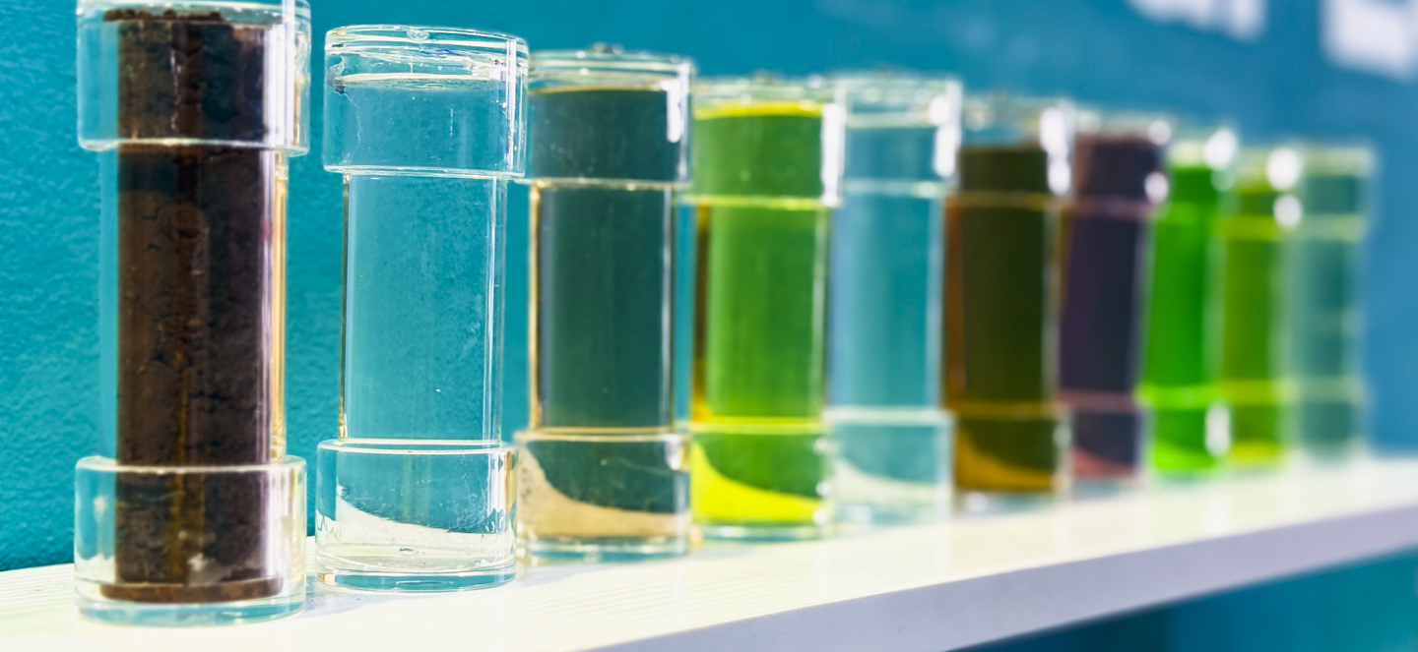
全球政策博弈正在重塑稀土市场
  日本（莱纳斯最大市场）磁材制造商业务增长
  中国以外磁材买家因供应链风险寻求直供
  初始分离重稀土（镝、铽、钐）需求旺盛
各国政府正采取行动，以建立功能完善的市场并构建安全的稀土供应链
稀土持续成为多边贸易磋商及协定的重要议题
莱纳斯助力马来西亚成为全球稀土供应链关键一环
彭博SHRAPNOX指数表现
2026年1月1日至2月11日，年初至今
参考MP Materials 2025年7月10日公告：“MP Materials宣布与国防部达成公私合作，加速美国稀土磁材供应链独立”

Slide 5
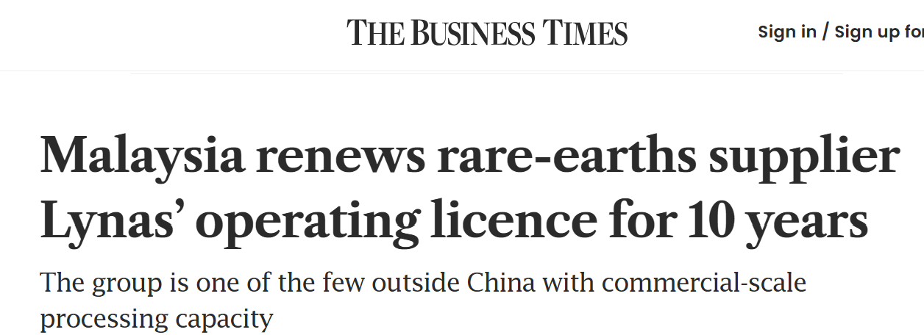
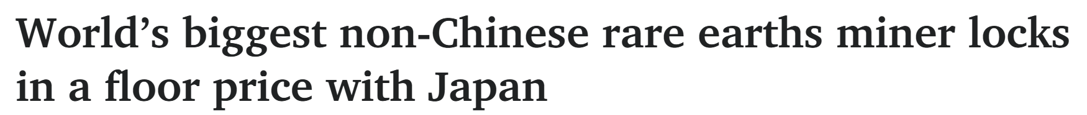
马来西亚和日本近期公告
莱纳斯马来西亚工厂获10年运营许可证
莱纳斯马来西亚运营许可证续期10年，自2026年3月3日起生效
让莱纳斯及稀土供应链合作伙伴和客户可以放心投资
与JARE签订12年供应协议
与日本澳大利亚稀土公司（JARE）续签长期协议，有效期延长至2038年
镨钕产品底价为110美元/公斤
每年固定承购5,000吨镨钕，外加莱纳斯一半的重稀土氧化物产量
中国以外全球最大稀土矿商与日本锁定底价
《商业时报》
马来西亚将稀土供应商莱纳斯的运营许可证续期10年
该集团是少数在中国以外拥有商业规模加工能力的企业之一。

Slide 6
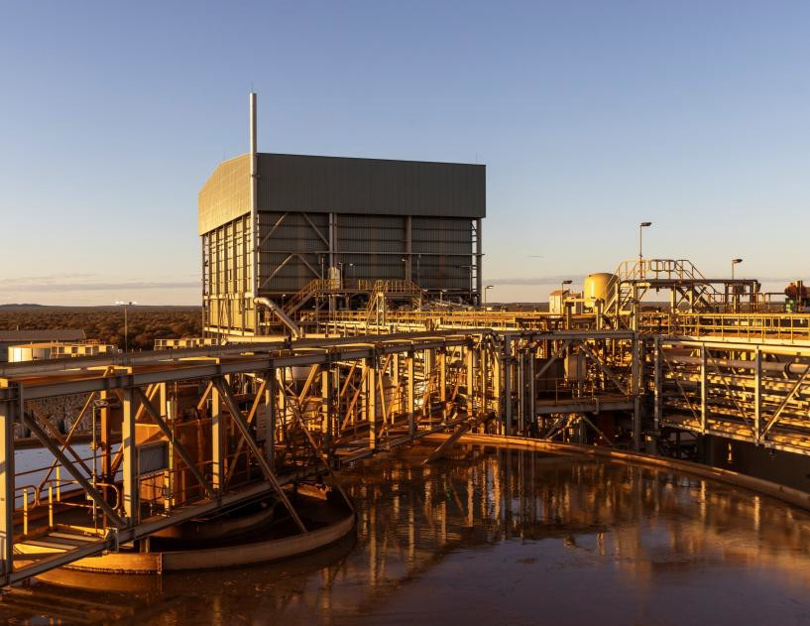
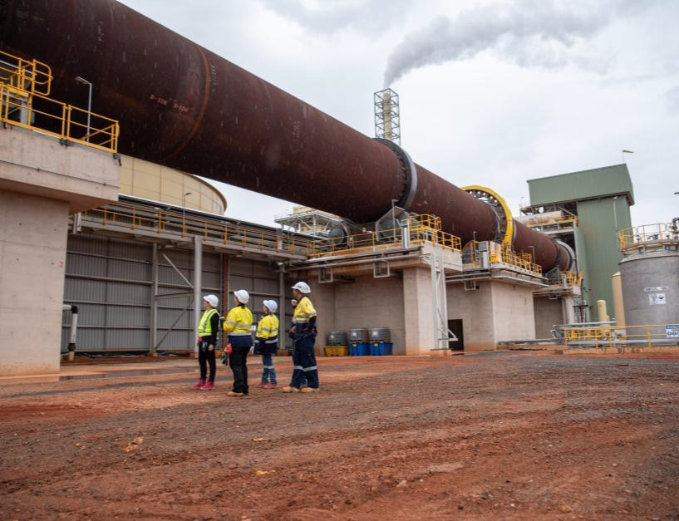
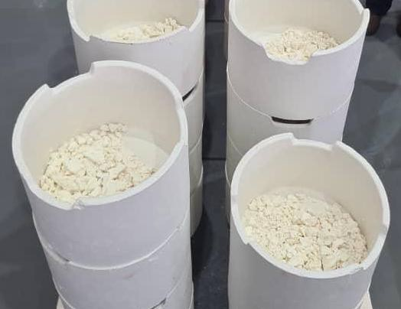
莱纳斯2025年投资收官
Mt Weld (韦尔德山)为未来十年打下基础
^{工厂完成重建，处理能力提升}
资源与储量报告已更新：按扩产后的规模，矿山还能开采20年以上1
^{新建混合动力电站}
Kalgoorlie工厂并轨全球运营体系
^{新工厂已建成投产}
生产的混合稀土碳酸盐(MREC)运往莱纳斯马来西亚工厂进行分离
^{工艺流程持续改进}
莱纳斯马来西亚升级，打造未来型工厂
^{新增MREC接收处理工序}
^{溶剂萃取和成品包装产能提升}
^{新重稀土产品发布 + 重稀土设施扩建}
¹ 参考2024年8月5日发布的公告《2024年矿产资源与矿石储量更新》 https://wcsecure.weblink.com.au/pdf/LYC/02835257.pdf.
4

Slide 7
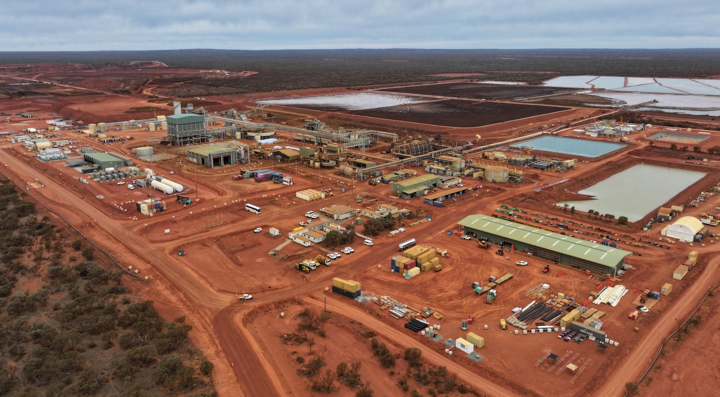

Mt Weld（韦尔德山）精矿厂扩建
产能提升
效率优化
可持续性更强
5

Slide 8
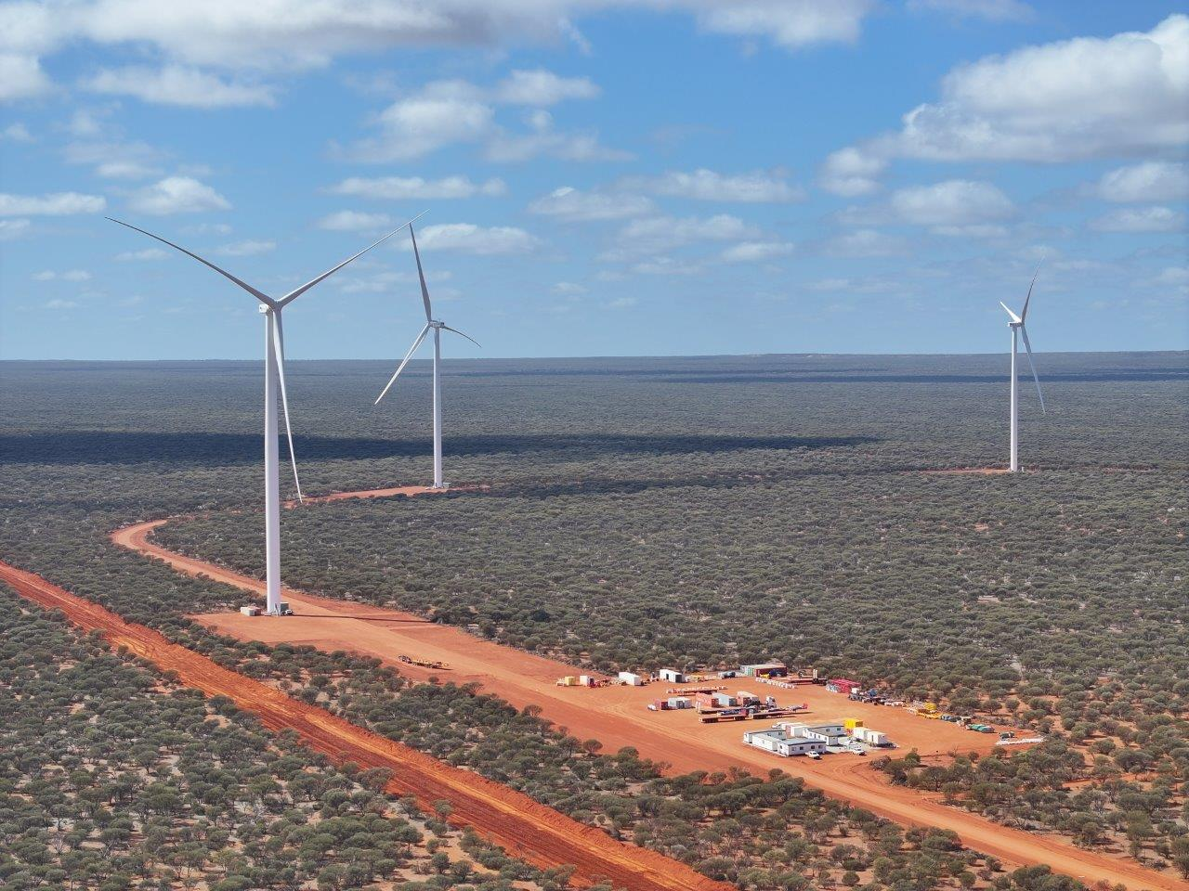
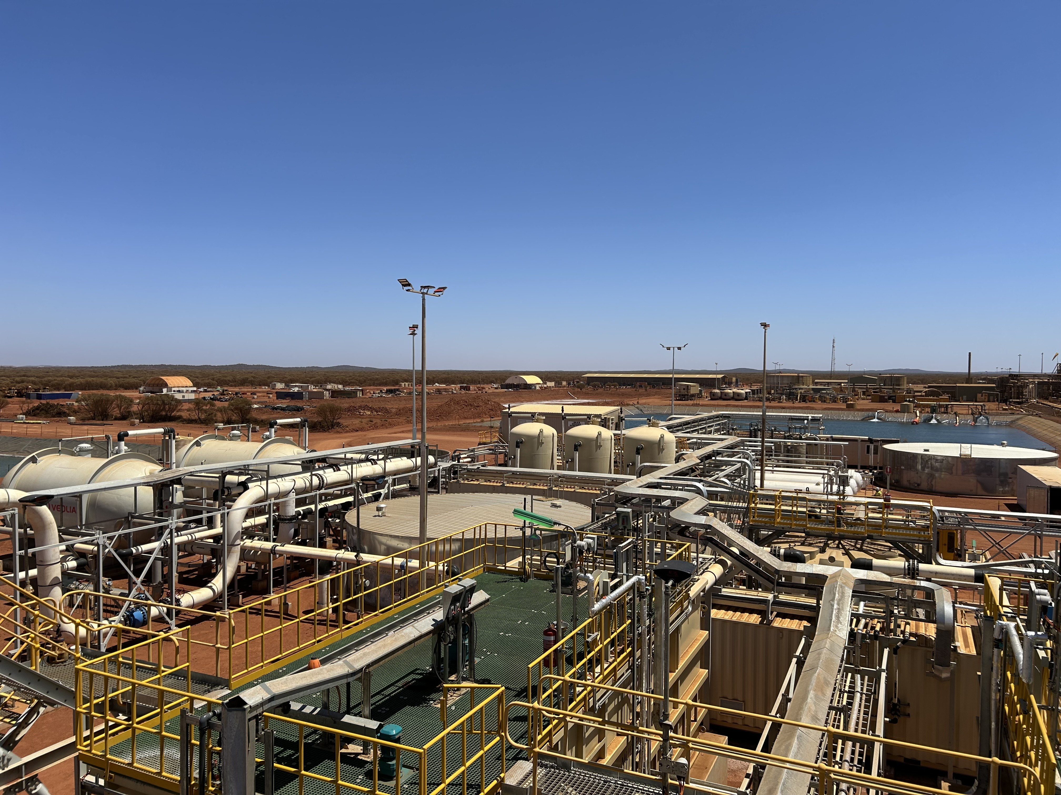
Mt Weld混合电站+水循环，提升可持续性
65MW混合电站已建成调试
2025年12月可再生能源发电占比达92%，超出70%的既定目标
地下水处理厂及水循环厂已完成调试
尾矿水回收率已达到90%的目标水平

Slide 9
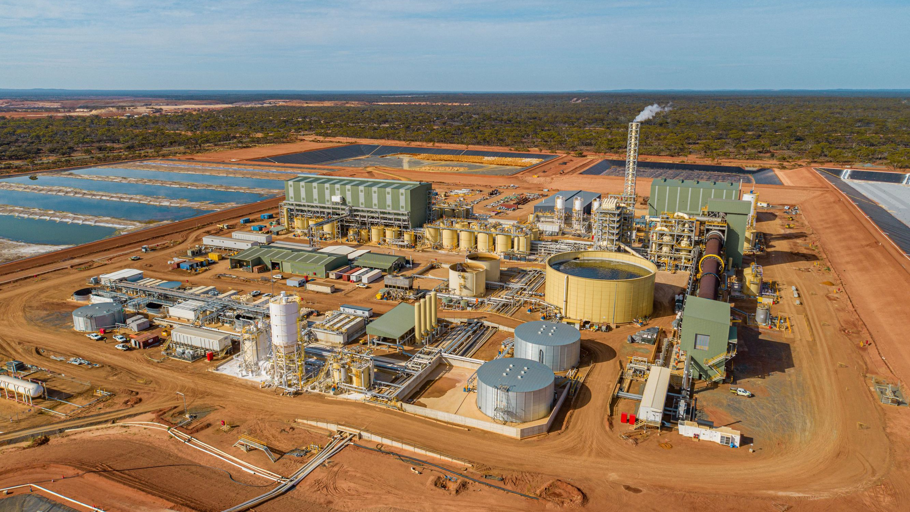
Kalgoorlie稀土加工厂
烟囱排放为水蒸气（蒸汽）
自动化压滤机
Rotainer集装箱物流
废气处理
现场实验室
110米长回转窑
图源：Kalgoorlie工厂实景，摄于2024年11月
7

Slide 10
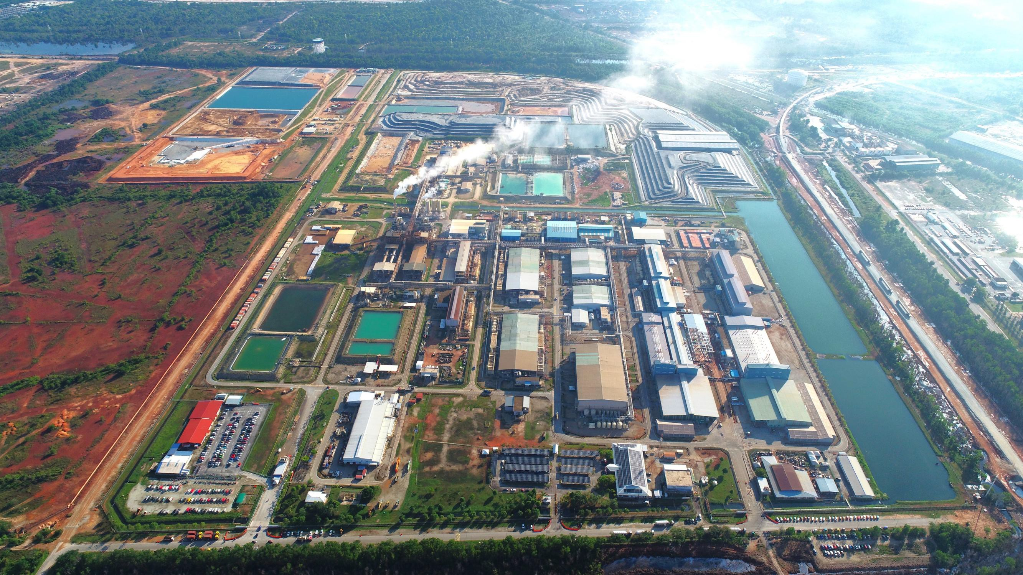
莱纳斯马来西亚工厂
烟囱排放为水蒸气（蒸汽）
WLP（水浸提纯残渣）永久处置设施
建设中
NUF储存设施
原有WLP残渣储存设施
MREC接收与处理
废气处理烟囱
回转窑
产品精加工
一级与二级浸出
现场实验室
新型旋转过滤器及回转炉
溶剂萃取
屋顶太阳能板
雨水调蓄池

Slide 11

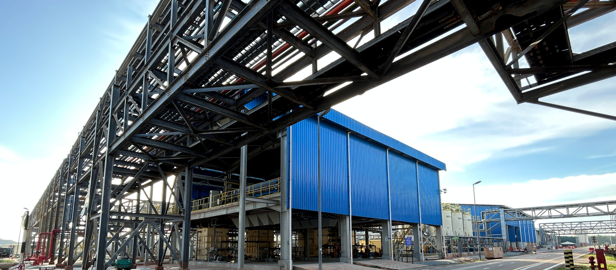
莱纳斯马来西亚工厂
新工艺与产能提升
新回转炉就位，产品精加工效率提升
  溶剂萃取及产品精加工铭牌产能提升至10,500吨/年¹
2025财年：
首批来自Kalgoorlie工厂的MREC已完成加工
莱纳斯马来西亚工厂0.75MW屋顶太阳能板已投运
1.这里提到的产能，是指根据现有设备配置计算出的设计处理能力。这不是《澳交所上市规则》第5章定义的生产目标，也不代表任何特定时期内的实际产量预测。

Slide 12
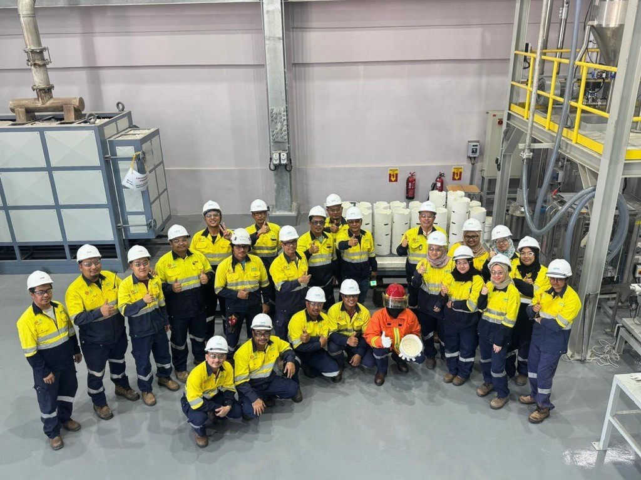
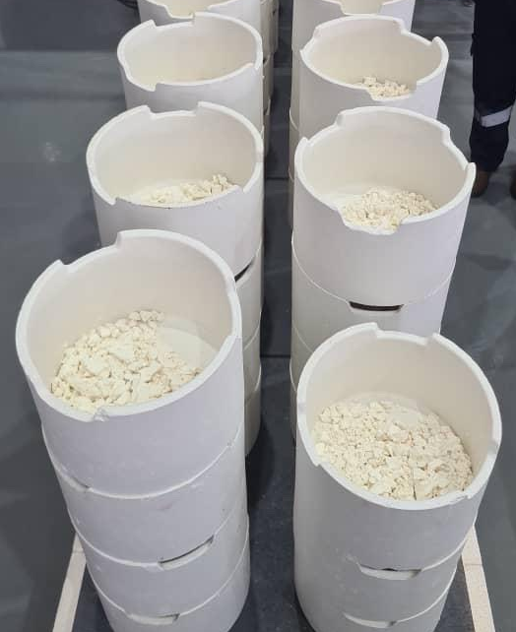
首批分离重稀土产品问世
莱纳斯现已成为中国以外唯一能够商业化生产分离镝、铽和钐的企业。
Growing with the market
镝氧化物与铽氧化物于2025年5月和6月首次实现分离；钐氧化物于2026年3月首次分离

Slide 13
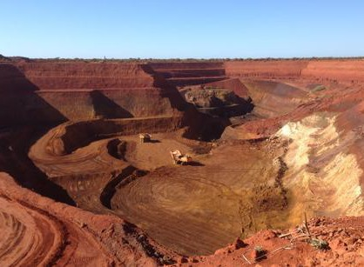
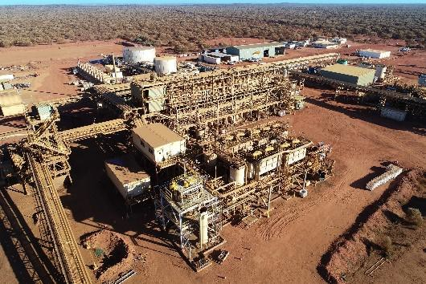
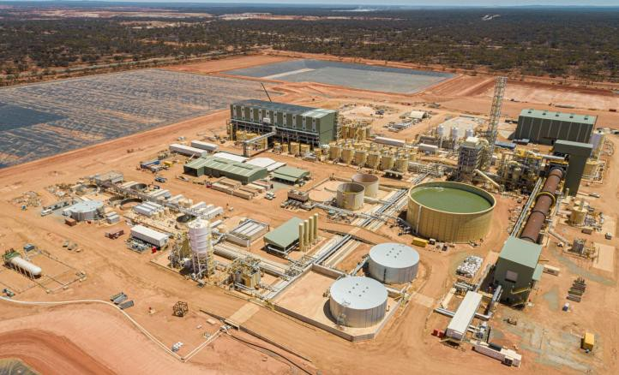
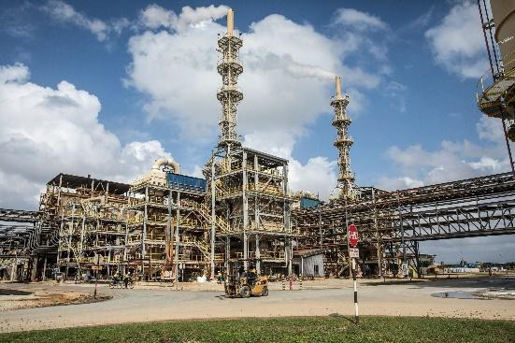
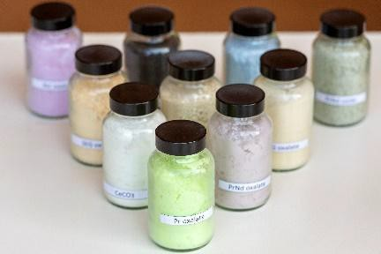
莱纳斯：打造从矿山到成品的合规、负责任的供应链
Mt Weld矿山开采：
开采稀土矿石（轻稀土和重稀土）
Mt Weld精选厂：
破碎、研磨、浮选、过滤、产出精矿
Kalgoorlie稀土厂：
精矿初加工，生产混合稀土碳酸盐（MREC）
运往马来西亚
莱纳斯马来西亚格宾高级材料工厂：
裂解与浸出、溶剂萃取、产品精加工
分离稀土产品销往亚洲、欧洲、美国及全球其它地区的客户。

Slide 14
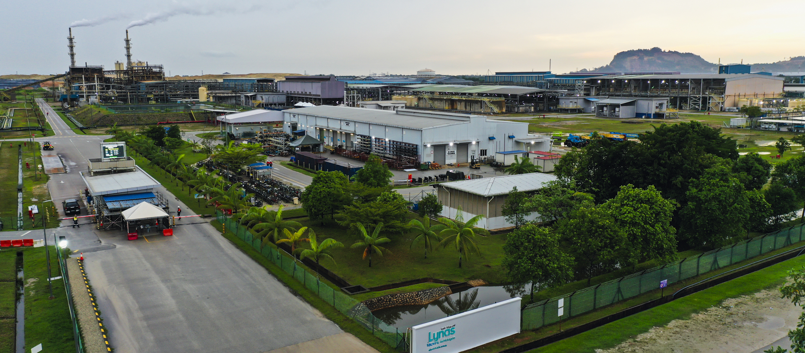
莱纳斯马来西亚重稀土生产与产能扩张
可销售稀土氧化物产量为6,375吨，其中镨钕为3,407吨
重稀土扩产计划于2025年10月公布；首批钐预计于2026财年第四季度产出
2025年12月当季完成大修；2026年1月裂解与浸出成功重启
  溶剂萃取及产品精加工铭牌产能10,500吨/年 ¹
1. 此处提及的产能，系指基于相关设施当前设备配置所确定的设计处理能力。该数据不构成亦无意作为《澳交所上市规则》第5章所定义的生产目标，也不代表任何特定时期内的矿物开采或产量预测。

Slide 15
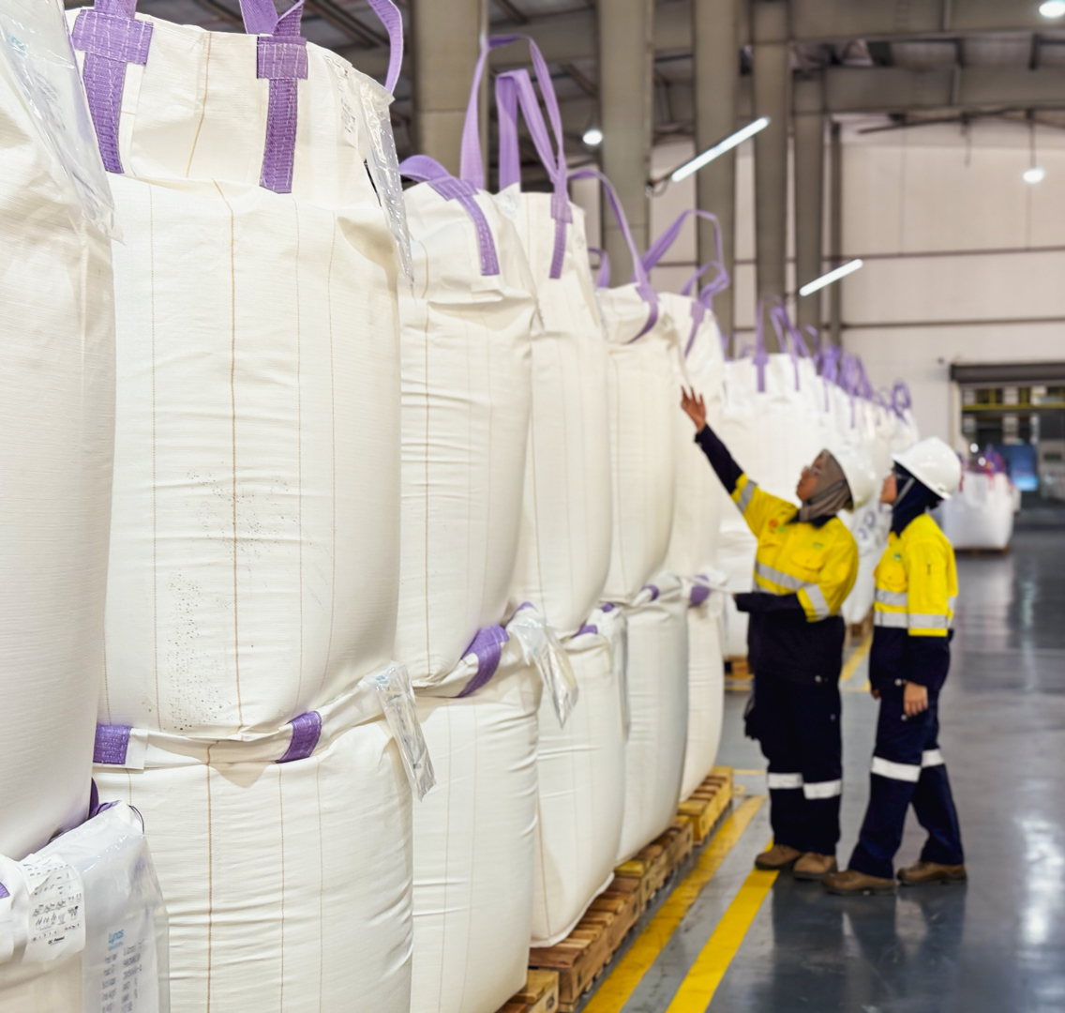
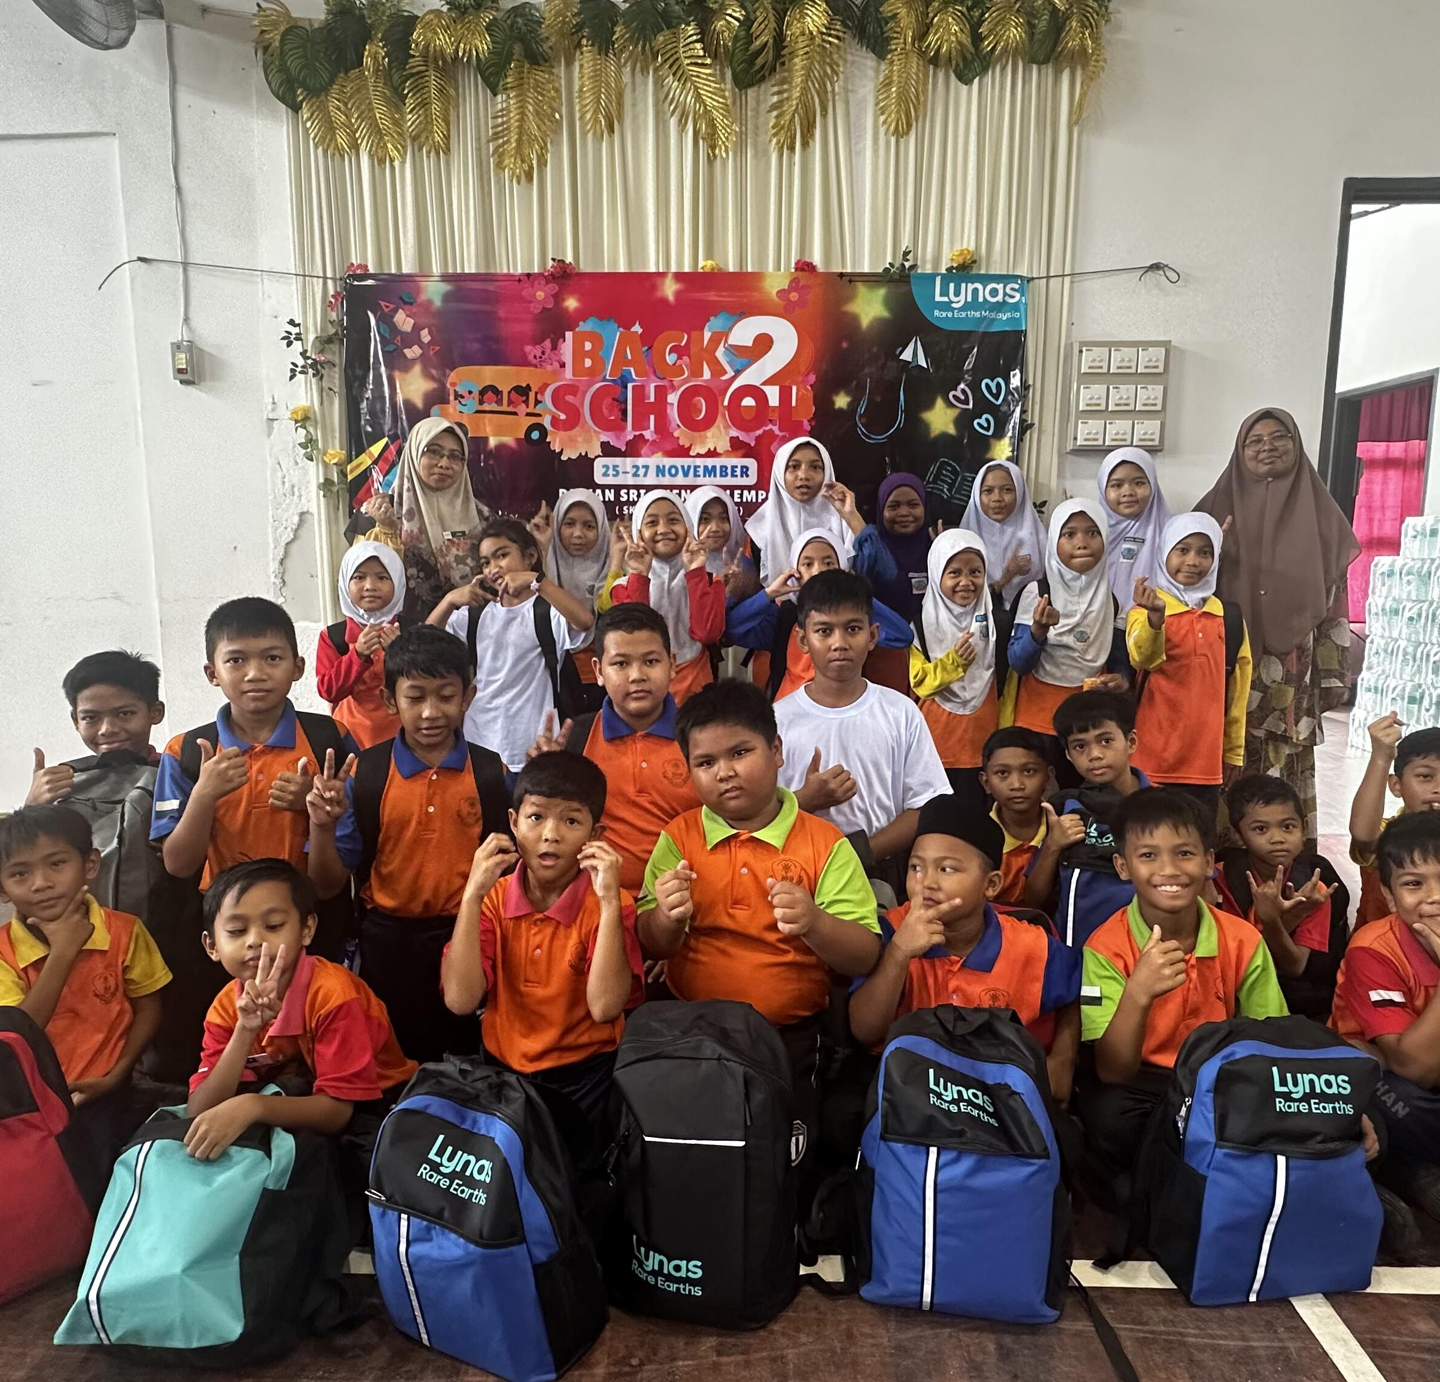
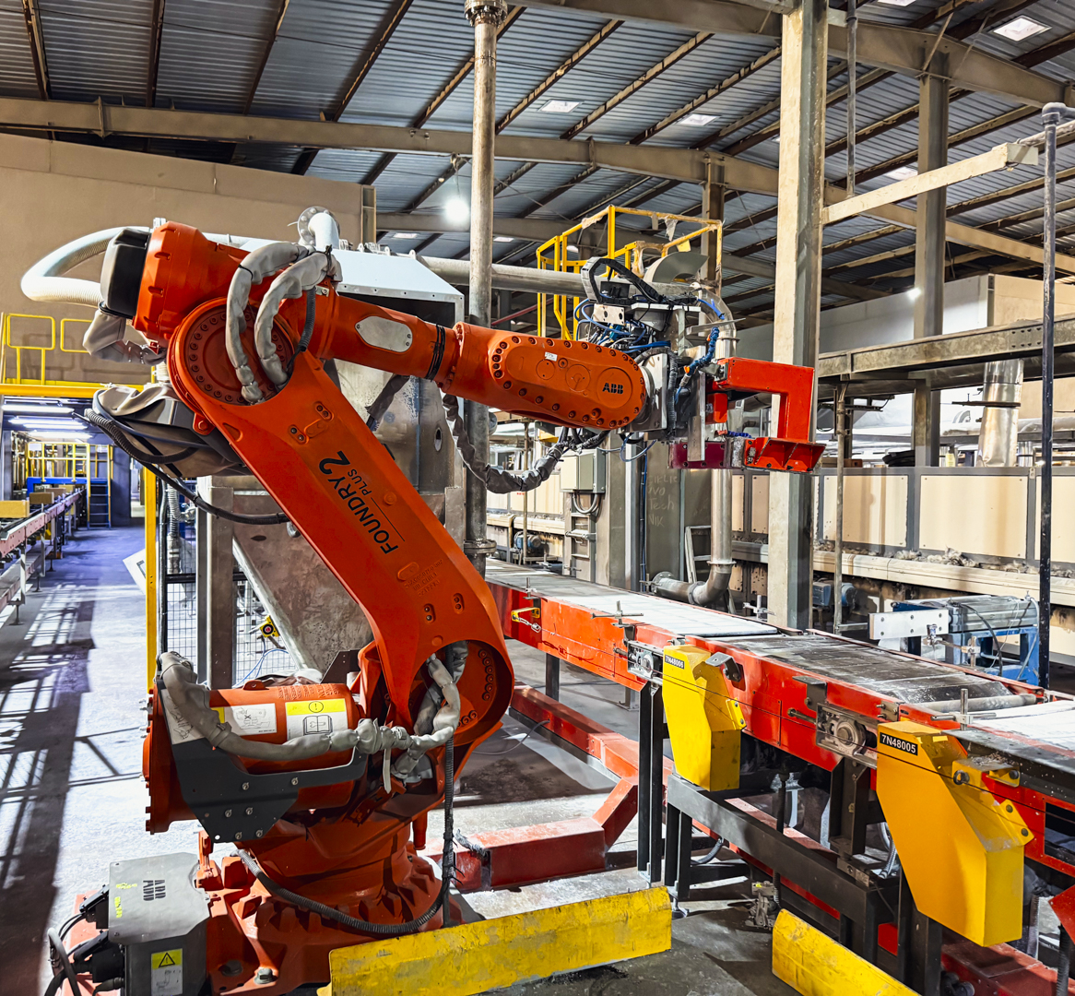
关爱员工、社区与环境
推动可持续发展
莱纳斯马来西亚98%的员工为马来西亚公民
自2025财年下半年起，莱纳斯马来西亚工厂太阳能板已投运
2025年11月：莱纳斯马来西亚年度“返校”助学活动
为当地18所学校的480多名学生提供2026学年学习用品
持续研发投入：
提升工艺、降低碳排放

Slide 16
全球钕铁硼磁体产量估算
Growing with the market
预计到2030年，中国磁材的全球市场份额将从2024年的95%降至90% (假设中国市场年均增长5%)
目前已有3个新项目投产，另有1个进入调试阶段。
未来几年，全球需求年增速预计在5%到8%之间，主要得益于欧洲风电和新能源汽车市场的拉动。
中国
日本
日本市场份额
世界其它国家
德国欧盟工厂1K
韩国1 1K
爱沙尼亚 2K+3K
罗马尼亚 2K
美国1 1K
美国1-1 10K
德国美国 2K
韩国2 韩国 1K
韩国2 马来西亚 3K
韩国2 马来西亚 3K
日本加拿大 2K
韩国3 韩国 1K
韩国3 美国 3K
全球合金总产量
全球成品总产量

Slide 17
全球镨钕供需差额
Growing with the market
镨钕产量 （氧化物吨）
2025年中国产量为估算值（因缺乏配额数据）。
自2025年起，进口矿石分离也纳入配额管理。当年供需处于紧平衡状态，推动市场价格上涨。
未来五年，中日以外的磁材产量要翻10倍。
NRE
中国其它来源
中国自有矿石合计
缅甸离子吸附型粘土
MP Materials
独居石
中国合计
Silmet
莱纳斯
MP Materials
非中国供应量
全球原生稀土总供应量
回收磁材废料（氧化物吨）
中国
日本
全球回收总量
磁材用镨钕金属需求（金属吨）
中国
其它国家
全球总量
非磁材需求
差额

Slide 18
中国钕铁硼磁体出口量统计
Growing with the market
中国钕铁硼磁体出口量（吨）
年份
德国
美国
韩国
越南
印度
墨西哥
日本
意大利
泰国
法国
波兰
匈牙利
中国台湾
其它
合计
同比增长

Slide 19

DRAFT
成就
我们坚韧、投入。
迎难而上，达成目标。
专长
我们立志成为全球顶尖的稀土公司，赢得客户的尊重。
多样化
我们是一家多元文化公司。
重视多样性，拥抱不同。
可持续性
我们热忱投身可持续未来与绿色科技。
关爱
我们关心彼此、关心社区、关心环境。
我们承诺：每个人都能平安、健康地回家。
  访问我们的网站：
  LynasRareEarths.com

Slide 20
附录A：JORC合规性与合资格人士声明
勘探结果
本报告所载信息基于并由莱纳斯稀土有限公司地质经理Marcelle Watson与首席资源地质学家Ganesh Bhat博士共同编制的资料和证明文件。Marcelle Watson为莱纳斯全职员工，系AusIMM会员；Ganesh Bhat博士亦为莱纳斯全职员工，系AusIMM会员。Watson女士与Bhat博士在相关矿化类型方面拥有足够经验，符合《JORC准则》（2012版）中关于合资格人士的定义。Watson女士与Bhat博士同意以本报告的形式和内容披露相关信息。
新鲜碳酸岩的潜在规模和品位目前尚不明确。钻探工作已完成至地表以下200米深度。勘探结果已按照《JORC准则》（2012版）编制和披露。
矿产资源量与矿石储量
2024年发生的重大变更详情，已载于莱纳斯于2024年8月5日向澳交所发布的公告中，标题为“2024年矿产资源量与矿石储量更新：莱纳斯宣布矿产资源量增长92%，Mt Weld矿石储量增长63%——重稀土矿化量显著增加”。公司确认，支撑上述矿石储量估算及任何生产目标的所有重大假设和技术参数，与2024年8月5日公告中所述内容一致，且未发生重大变化。详情请参阅莱纳斯稀土官网公告：https://wcsecure.weblink.com.au/pdf/LYC/02835257.pdf.

